Slide 1
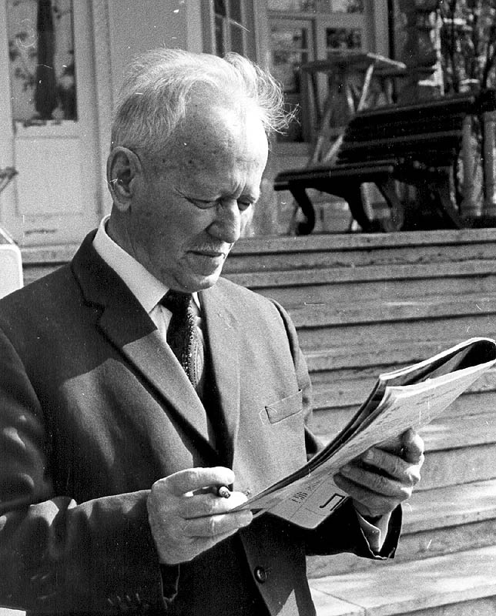
Литература
11
класс
Женские образы
«Тихий Дон»

Slide 2
Сегодня на уроке
1
Поговорим о женских образах романа-эпопеи «Тихий Дон» М.А.Шолохова
2
Кратко проанализируем тему и идею произведения

Slide 3
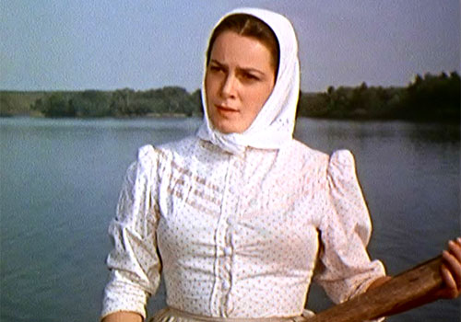
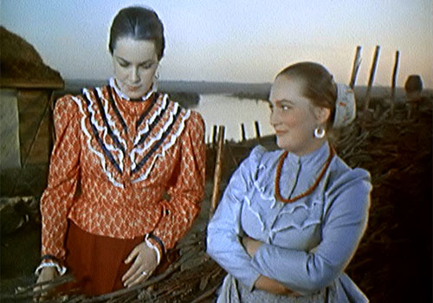
Четыре подпорки есть у человека в жизни: дом с семьей, работа, люди, с кем вместе править праздники и будни, и земля, на которой стоит твой дом. И все четыре – одна важнее другой…
Валентин Распутин.

Slide 4
Аксинья

Slide 5
Наталья Мелехова

Slide 6
Ильинична как воплощение материнства
М.А. Шолохов в своем романе создал очень запоминающийся образ матери Григория Мелихова - Ильиничны. Старая женщина, неугомонная и хлопотливая, вечно занятая бесконечными домашними заботами, казалась незаметной.
«Сплошь опутанная паутиной морщин, дородная женщина», «узловатые и тяжелые руки», «шаркает старчески дряблыми босыми ногами».
Сильная, мудрая Ильинична постоянно хлопочет, волнуется и заботится обо всех домочадцах, пытается всячески оградить их от неприятностей, невзгод, от необдуманных поступков; встаёт между неудержимым в гневе мужем и самолюбивыми, темпераментными сыновьями, за что получает удары от мужа, который, чувствуя преимущество жены во всём, таким образом, утверждается. «Она жила, надломленная страданием, постаревшая, жалкая. Много пришлось испытать ей горя, пожалуй, даже слишком много...»

Slide 7
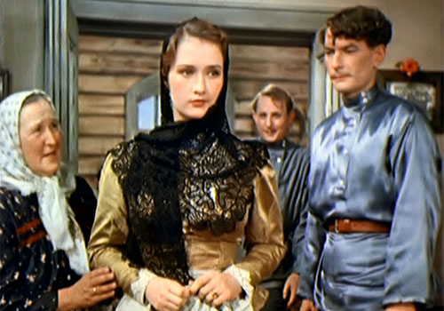
Прекрасное и нравственное в образе Натальи
Наталья – это верная, покорная жена Григория. Драма ее изображена Шолоховым с волнующей глубиной.
Наталья трудолюбива, добра и красива. Она очень любит Григория. Она полюбила Григория сразу, с первого взгляда. Отец ее, Мирон Коршунов, не хотел выдавать дочь из первого в хуторе куреня в небогатую семью Мелеховых, «турков». Однако Наталья упорно настаивала на своем: «Люб мне Гришка, а больше ни за кого не пойду». И никакие уговоры не могли повлиять на нее.

Slide 8
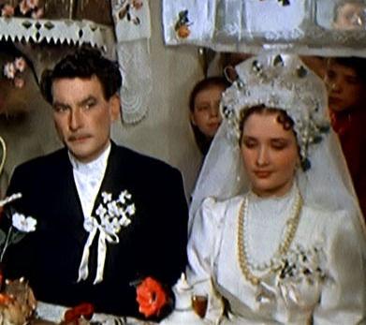
Но действительность жестоко растоптала чувство Натальи. Григорий сам сказал ей: «Не люблю я тебя, Наташка, ты не гневайся...» Наталья попыталась вступить в борьбу за свое счастье, но не выдержала ее.
Молча, затаенно она переживает свое горе, надеясь, что Григорий рано или поздно вернется к ней. Прощает ему все, ждет его. Все хуторские сплетни и пересуды вызывают на ее сердце тупую, ноющую боль, но и это она сносит терпеливо.
Любовь ее смиренно-страдальческая.
И в итоге Наталья решает покончить жизнь самоубийством и только чудом выживает, изуродовав себя на всю жизнь.

Slide 9
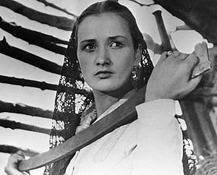
После выздоровления она сделает попытку вернуть Григория, умоляет Аксинью «отдать» ей мужа. Но Аксинья только глумится над ней, а из колыбели «...глянули на нее с лица ребенка угрюмовато – черные глаза Григория».
Но были и счастливые, но короткие периоды, когда Мелехов возвращался к Наталье и жил с ней, она никогда и ни в чем не упрекала его, боясь чем-нибудь нарушить его покой. Наиболее обаятельные черты Натальи - целомудренность, чистота, стыдливость и робость.
Так, например, для нее характерна сдержанная улыбка. Когда Григорий, приехавший в дом Коршуновых сватать Наталью, взглянул на нее, он увидел, как на ее «упругой щеке дрожала от смущения и сдержанной улыбки неглубокая розовая ямка».

Slide 10
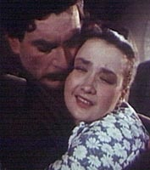
В образе Натальи одна из наиболее обаятельных черт – материнство. Всю свою любовь, она перенесла на своих детей, в заботах о них забывала свои обиды и горести. В те же недолгие дни, когда Григорий был рядом с ней, не переставая страдать, чувствовала себя все же счастливой.
Наталью больно ранят отношения Григория с Аксиньей. Измены его были оскорбительны для нее.
Гордая и оскорбленная Наталья не захотела родить от Григория. Она человек глубоко верующий, богобоязненный. И чтобы решиться сперва на попытку самоубийства, а потом на убийство не родившегося еще ребенка, она должна была переступить через столь важные для нее христианские заповеди. Только сильнейшее чувство любви и ревности подвигли Наталью на такие поступки. Горе свое она переживает в себе, не выплескивая его наружу.

Slide 11
Трагедия в жизни Дарьи
Дарья Мелехова упоминается уже в первой главе романа. Но ее образ Шолохов показывает абсолютно по-другому.
В манере Дарьи играть своими бровями, щурить глаза и во всем ее облике улавливается что-то порочное. Порочность эта связана и с нелюбовью Дарьи к труду. Пантелей Прокофьевич говорит о ней:
«С ленцой баба, испорченная... румянится да брови чернит...».

Slide 12
«Смерть Петра словно подхлестнула ее, и, чуть оправившись от перенесенного горя, она стала еще жаднее к жизни, еще внимательнее к своей наружности».
«...Совсем не та стала Дарья... Все чаще она противоречила свекру, на Ильиничну и внимания не обращала, безо всякой видимой причины злилась на всех, от покоса отделалась нездоровьем».
Дарья – щеголиха, поэтому огромную роль играют здесь детали одежды. Мы видели разбитную Дарью «принаряженной», «нарядной», «одетой богато и видно», «разнаряженной, словно на праздник».
Дарья у Шолохова постоянно прихорашивается. Так, например, она «раз пять переодевалась, примеряя к какой кофточке больше всего идет полосатая георгиевская ленточка...»
Детали одежды и такие детали, как черные дуги бровей, значительны для раскрытия характера Дарьи, которую Пантелей Прокофьевич назвал «заразей липучей».

Slide 13
Дуняша Мелехова
Внешне автор представляет Дуняшу худенькой девушкой с карими глазами и темными волосами. Чем старше становится Дуняша, тем красивее. К пятнадцати годам она становится симпатичной, видной девушкой. Смуглостью кожи она пошла в своего отца. Своими длинными косичками девушка располагает к себе, они придают ей детскую беззаботность. Девушка отличается особой добротой и спокойствием, но при этом она очень настойчива и сильна характером. Она выходит замуж за Михаила Кошевого, который убил ее брата Петра. Она любит Григория и воспитывает его детей.

Slide 14
Дуняша
Полюбив Мишку Кошевого, она не желает думать ни о ком больше, несмотря на угрозы отца, матери и брата. Все трагедии с домочадцами разыгрываются у нее на глазах. Смерть брата, Дарьи, Натальи, отца, матери, племянницы очень близко принимает Дуняша к сердцу. Но, несмотря на все потери, ей нужно жить дальше. И Дуняша становится главным человеком в разоренном доме Мелеховых.

Slide 15
Аксинья- настоящая русская женщина
Аксинья – это тип настоящей русской женщины, умеющей
по -настоящему любить, подчинившей любви всю свою жизнь.
Аксинья была необыкновенно красива. Вот как описывает ее Шолохов: «Ветер трепал на Аксинье юбку, перебирал на смуглой шее мелкие пушистые завитки. На тяжелом узле волос пламенела расшитая цветным шелком шлычка, розовая рубаха, заправленная в юбку, не морщинясь, охватывала круглую спину и налитые плечи».
Так же у Аксиньи была красивая и гордая походка, даже ведра с водой она носила по-особому очень величаво и грациозно.

Slide 16
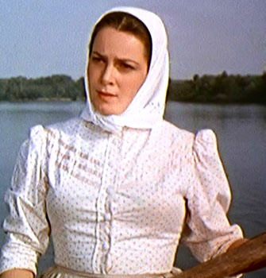
Молодость ее была поругана надругательством отца и истязаниями мужа. Любовь для героини – это своеобразный выход из беспросветного прошлого, вот почему она вся отдается своему чувству: «Не лазоревым алым цветом, а собачьей преданностью, дурнопьяном придорожным цветет поздняя бабья любовь».

Slide 17
Аксинья
Аксинья страстно любит Григория. Отношения между ними описываются очень сурово: «Он упорно, настойчиво ее обхаживал. И это-то упорство и было страшно Аксинье». Сближение их описано так : «Рывком кинул ее Григорий на руки – так кидает волк к себе на хребтину зарезанную овцу».
Она так любила Григория, что готова на все, даже на убийство мужа.
Это ведь она первая уговаривает своего любимого: «Гриша, родимый, давай уйдем. Милый мой! Кинем все, уйдем. И мужа и все кину, лишь бы ты был… на шахты уйдем, далеко. Кохать тебя буду, жалеть».
Причем она уверена в правильности и нравственности своего решения. Позднее она скажет Наталье: «Ты первая отняла у меня Гришку! Ты, а не я… Ты знала, что он жил со мной, зачем замуж шла?»
Вернувшемуся из лагеря мужу со страхом и тоской прямо и открыто говорит: «Не таюсь – грех на мне. Бей, Степан!»

Slide 18
Аксинья

Slide 19
Гордая Аксинья
Шолохов не один раз говорит о своей героине, что она - гордая. У нее «гордое лицо», презирая сплетни, она «гордо и высоко несла свою счастливую, но срамную голову». Аксинья не гордится своей яркой, волнующей красотой, гордость ее проявляется в отстаивании своего человеческого достоинства. В романе Аксинья изменяет и Григорию с Листницким, который также за ней ухаживал. А потом говорит ему: «Не подходи, проклятый!»

Slide 20
Любовь Аксиньи
Аксинья доказала всей своей жизнью любовь и верность Григорию: «И о чем бы ни думала, что бы ни делала, всегда неизменно, неотрывно в думках своих
была около Григория, - говорит писатель об Аксинье.
Ничего в мире не хотела видеть Аксинья, кроме своего любимого, из-за него жила всегда в страшном напряжении и волнении, никогда не задумываясь над тем, на чьей стороне он воевал. По-первому его зову могла расстаться с чем и кем угодно, лишь бы быть рядом с ним.

Slide 21
Аксинья

Slide 22
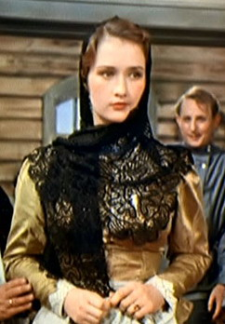
Наталья Мелехова и Аксинья Астахова – главные женские образы романа Михаила Шолохова «Тихий Дон». И та и другая очень любят Григория Мелехова. Прочитав роман, становится ясно, что эти два образа переплетены между собой благодаря Григорию.

Slide 23
Произведение «Тихий Дон»
Судьбы Аксиньи и Натальи зависимы одна от другой. Получается так, что если счастлива одна, то несчастна другая. М. Шолохов изобразил как бы любовный треугольник, который существовал во все времена.

Slide 24
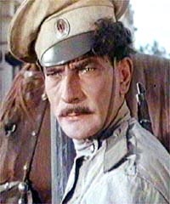
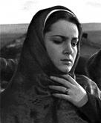
Аксинья и Наталья ушли из жизни, оставив Григория на перепутье дорог.

Slide 25
ЗАКЛЮЧЕНИЕ
Образы простых женщин-казачек в романе «Тихий Дон» нарисованы М. Шолоховым с потрясающим мастерством. Их судьбы не могут не волновать читателя: заражаешься их юмором, смеешься над их колоритными шутками, радуешься их счастью, грустишь вместе с ними, плачешь, когда так нелепо и бессмысленно обрывается их жизнь, в которой, к сожалению, было больше трудностей, горестей, потерь, чем радости и счастья.
Все женщины, которые прошли через жизнь Григория Мелехова: мать - Ильинична, Дуняша, Дарья, Наталья и Аксинья - все они оставили след в его судьбе. Григорий каждую любил по-своему. Ильинична научила его жить, она его мать. Дуняша, его сестра, она только начинает свой жизненный путь, и Григорий ей помогает. Но именно на Дуняшиных руках остается дом и дети Григория. Наталья любит Григория всем сердцем, родила ему детей, а самое главное сына, казака. Аксинья наполняет жизнь Григория своей страстной любовью.

Slide 26
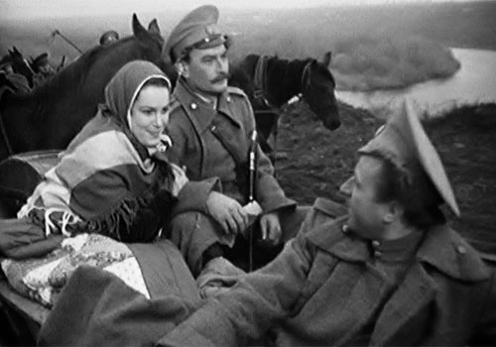
Может быть, Михаил Шолохов с горечью поведал о судьбах женщин. Но попробуйте изобразить лучше — не выйдет! Действительность только тогда реальна, если она правдива, а иначе это не действительность, а лишь пародия на нее.

Slide 27
Темы произведения
Тема и идея произведения – показать жизнь донского казачества в сложные для родины времена, уклад и философию их жизни, вечные ценности этого свободного народа.
Тематика также включает в себя такие вечные темы, такие как любовь, семья, Родина.

Slide 28
Проблематика произведения
Проблематика «Тихого Дона» разнообразна.
Один из главных вопросов – выбор человека, проблема поиска правды. Главный герой не может сделать выбор, потому что в убийстве своего же народа, в крови и несправедливости с любой стороны, крайне мало положительных моментов. Но жизнь заставляет выбирать, даже когда этого очень не хочется. В узком смысле проблема выбора встает перед Григорием в любви, он не может выбрать одну женщину: страсть к Аксинье не отпускает, но и Наталья вызывает теплые чувства.

Slide 29
Жанр и направление
Роман печатался в журнале «Октябрь». Автор получал различные, порой противоположные отзывы на свое произведение. Его называли и гением, и отщепенцем, исказившим события. Однако время, самый главный судья, расставило все по местам, и теперь этот роман – жемчужина русской литературы.
Жанр произведения достаточно редкий в литературе – это роман-эпопея.
Направление-это реализм.

Slide 30
Смысл романа
Смысл всего романа заключен в последнем эпизоде, когда измученный Григорий возвращается домой после долгих лет скитаний, войны и крови. Он встречает своего сына, узнает, что его дочь умерла от глоточной, берет мальчика на руки и понимает, что в этом ребенке заключено все, что осталось у героя, что соединяет его с неласковым миром. Таким образом, идея романа-эпопеи в том, что дом, семья, Родина – основа жизни человека, именно это самое главное и самое вечное, в родные места стоит стремиться, потому что все остальное проходит и не является важным.

Slide 31
Задание для самостоятельной работы
Составьте сравнительную характеристику Аксиньи и Натальи. Напишите развернутый ответ на вопрос: «Какая героиня нравится вам больше? Почему?»

